Slide 1
Разработка системы машинного зрения для обнаружения продольных разрывов на конвейерной ленты

Slide 2
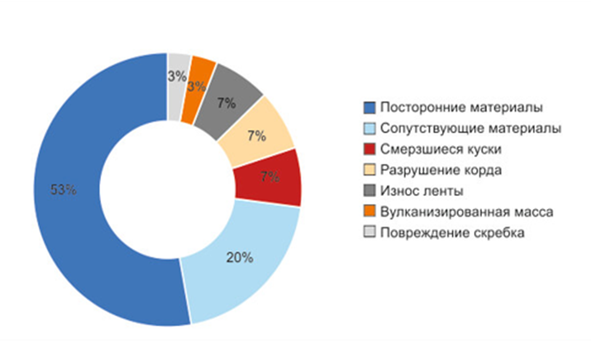
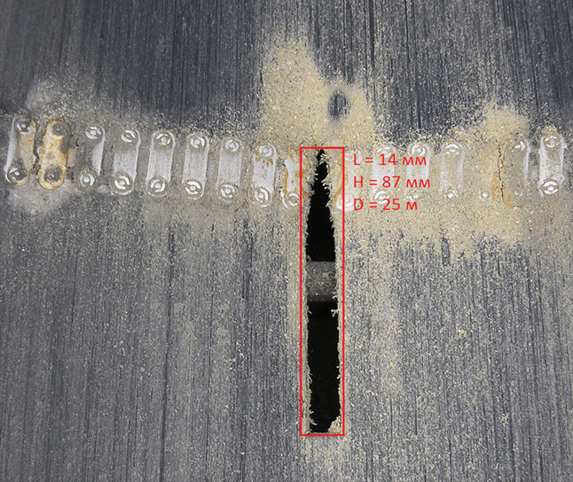
Проблема
Ленточные конвейеры широко используются для транспортирования сыпучих и кусковых материалов: руды, угля, щебня и т.п. Конвейерная лента, изготовленная из армированной резины является главной частью конвейера. Ее стоимость составляет около 40% от стоимости всего конвейера. Продольный разрыв конвейерной ленты в процессе транспортирования материала влечет за собой разрушительные последствия и дорогостоящие затраты на их устранение. Помимо ремонта или замены самой ленты, потребуется проведение работ по разгрузке конвейера, ведущих к существенным затратам, к которым добавляются экономические потери, связанные с остановом технологического процесса. Угроза продольного разрыва конвейерной ленты, особенно в условиях жесткой эксплуатации, существует всегда, в связи с чем технологиям обнаружения продольного разрыва уделяется повышенное внимание.

Slide 3
Карточка проекта «ПО диагностики состояния агрегатов сталеплавильного производства на основе обработки ви вибросигналов»
Цель | Показатели эффективности
Уменьшение материального ущерба и силозатрат на восстановление конвейерной ленты по средствам оперативного нахождения продольных разрывов конвейерной ленты. | Проверить исправность метода Создать рабочий макет Подобрать качественное оборудование Окупить разработку системы
Срок реализации проекта | Заказчик
15.02.2024 - 31.05.2025 | ООО "Фосагро"

Slide 4
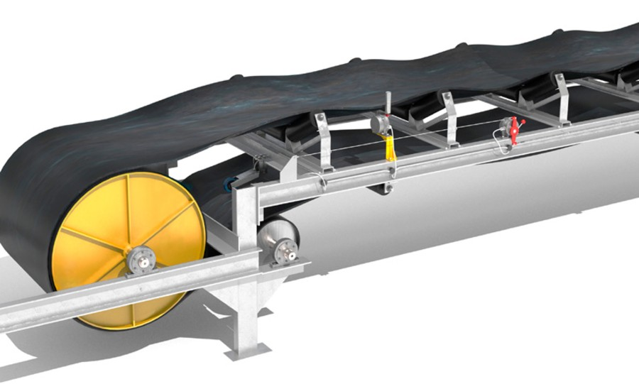
Обзор существующих решений
Методы обнаружения признаков продольного разрыва ленты конвейера
Система обнаружения на основе радиочастотной идентификации
2. Система обнаружения благодаря электромагнитным датчикам
3. Обнаружение просыпи материала на холостую ветвь конвейера.
4. Контроль целостности ленты с помощью поверхностных звуковых волн Релэя.
5. Обнаружение протрузии ленты с помощью поперечного троса.

Slide 5
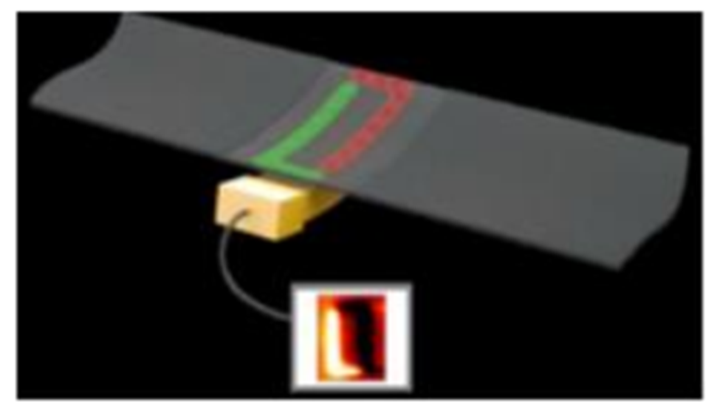

Обзор существующий решений
Первые два метода, безусловно, являются самыми эффективными, позволяющими быстро обнаружить разрыв и локализовать его на наименьшем участке, но и самыми дорогими, при том, что метод, основанный на измерении индукции требует применения специальной конвейрной ленты со встроенными электромагнитными контурами.
Вывод: существует множество технических решений для обнаружения продольных разрывов на конвейерной ленте. Метод ультразвукового измерения ширины ленты является компромисом между дорогими методами 1-2 и простыми 3-5. В сравнении с «простыми» методами ультразвуковое измерение способно раньше обнаружить разрыв, при значительно меньшей стоимости оборудования, нежели, того, что используется в методах 1-2.

Slide 6
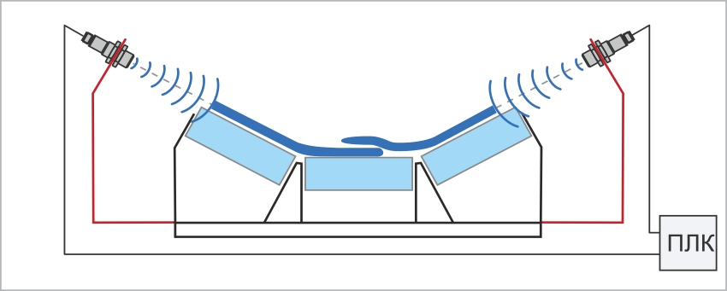
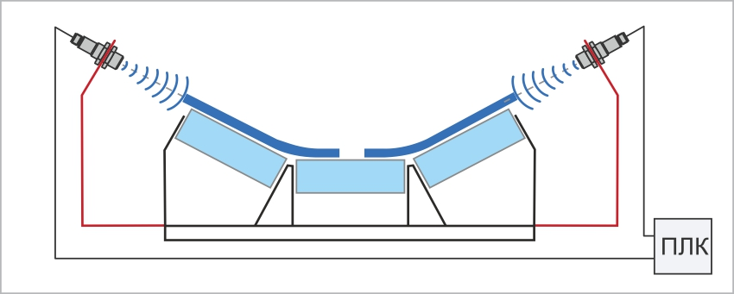
Решение
Идею которую я предлагаю это обнаружения разрыва основывается на непрерывном дифференциальном измерении ширины ленты с помощью двух ультразвуковых аналоговых датчиков, расположенных по обе стороны ленты и «нацеленных» на ее края. Дополнительным преимуществом метода является возможность контроля смещения ленты.
А) Анормальное сужение ленты в следствии продольного разрыва Б) Анормальное расширение ленты в следствии продольного разрыва

Slide 7
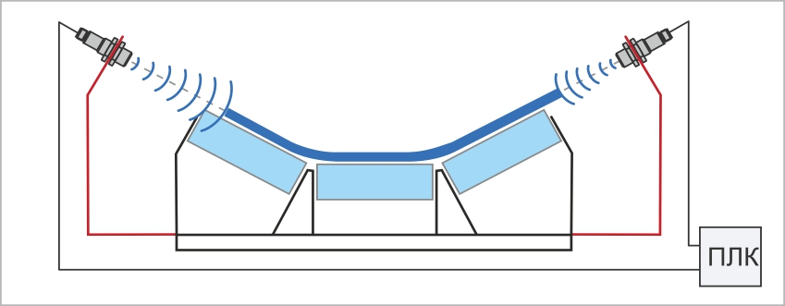
Решение
Преимущества УЗ метода в задаче контроля целостности и смещения:
Дистанционное обнаружение – отсутствие контакта с лентой конвейера, возможность вести обнаружения из безопасного места
Высокая точность изменений - несколько миллиметров
Решение нескольких задач: контроль смещения, обнаружение продольных разрывов, обнаружение повреждения кромки
Возможность расширения задач, благодаря применению ПЛК, например: контроль износа ленты
Простота установки и настройки
Индифферентность к пыли и грязи.

Slide 8
График реализации проекта
Создания экспериментальной установки (2 месяца)
Проектирование устройства (2 месяца)
Сбор информации (1 месяц)
Закупка Оборудования (2месяца)
Разработка экспериментальной установки (2 месяца)
Пробные испытания (1месяца)

Slide 9
Риски проекта
Ключевые риски проекта | Мероприятия по управлению рисками
Срыв сроков сдачи проекта | Чёткое распределение обязанностей между участниками проекта
Несоответствие продукта требованиям заказчика | Постоянная коммуникация с заказчиком проекта, совместное обсуждение дальнейшего плана проекта
Срывы сроков поставок оборудования | Сотрудничество с отечественным производителем, назначение точных дат поставок оборудования
Отсутствие доступного сервиса по обслуживию приобретенного оборудования | Сотрудничество с отечественным производителем
Ошибочная оценка бюджета проекта | Сотрудничество с отечественным производителем

Slide 10
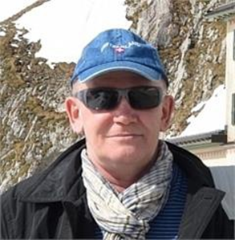
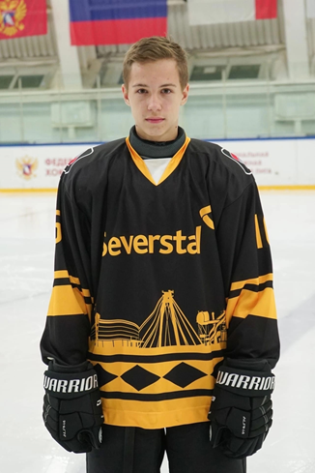
Лента
Шабалов Виктор Александрович
Медведев Михаил Дмитриевич

